Slide 1
Retele de Interconectare
- Retele dinamice -

Slide 2
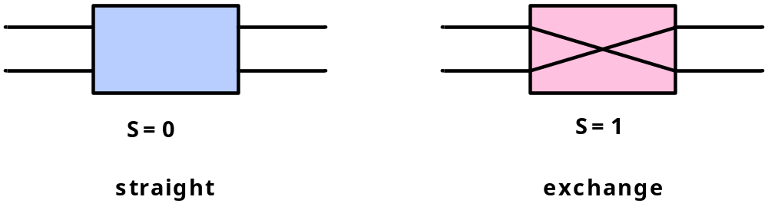
Retele Dinamice
Ofera conexiuni reconfigurabile intre noduri
→ comutatoare (switch box) si legaturi de interconectare.

Slide 3
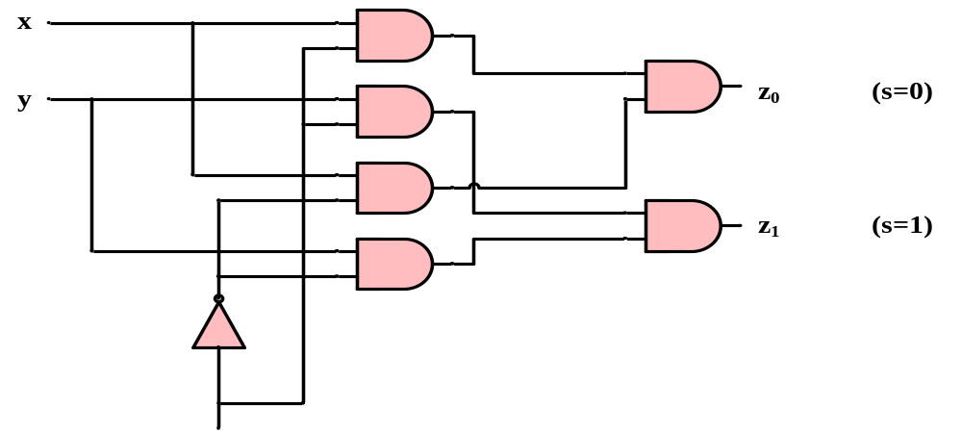
Structura unui Comutator

Slide 4
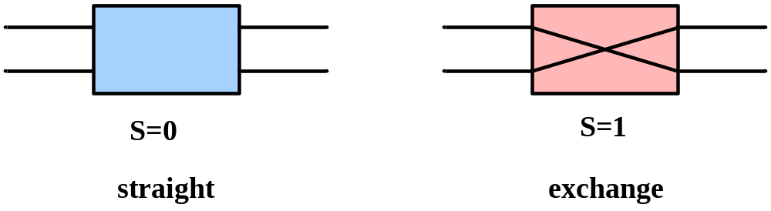
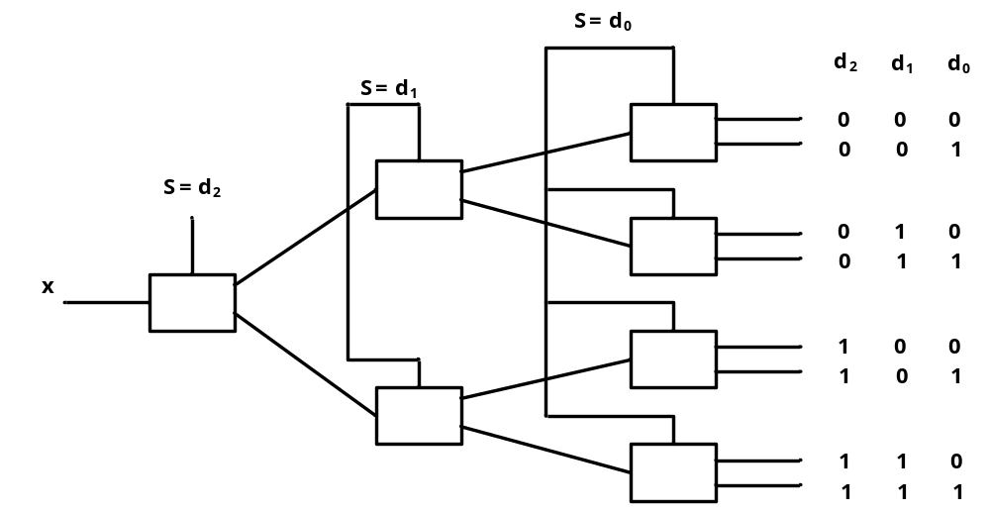
Conexiune 1 – 2^{n}

Slide 5
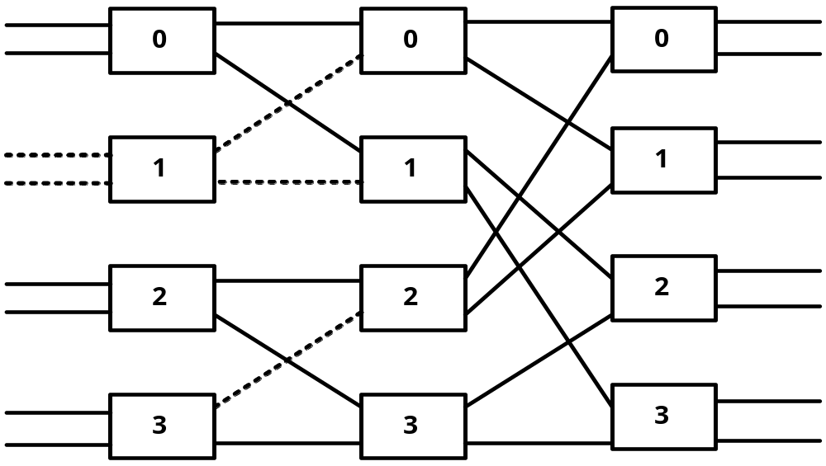
Conexiune 2n – 2n
s₀
s₁
s₂
s₃
s₄
s₅
s₆
s₇
d₀
d₁
d₂
d₃
d₄
d₅
d₆
d₇

Slide 6

Comentarii
Necesitatea de descriere prin permutare.
Exemplu: [(s₀, d₀), (s₁, d₁) ... (s_{z}, d_{z})]
  Unele din conexiuni nu pot fi stabilite
De exemplu: (s₀, d₀) si (s₁, d₁) nu sunt posibile simultan.
Prin schimbarea pozitiei unor comutatoare, o astfel de permutare devine posibila

Slide 7
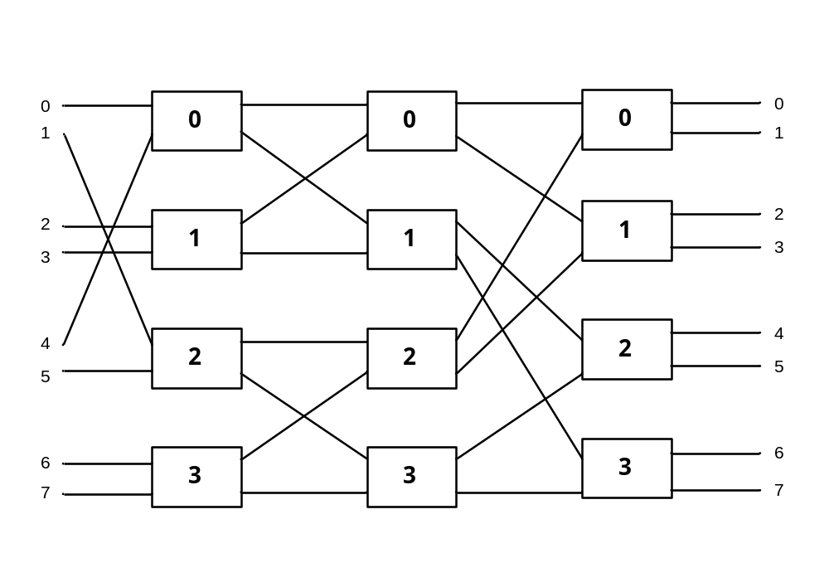
O alta topologie a Conexiunii 2n – 2n

Slide 8
Clasificari
Retele dinamice
Crossbar
Single Stage
Multistage
Connector
Concentrator
Blocking
Rearrangeable
Nonblocking

Slide 9
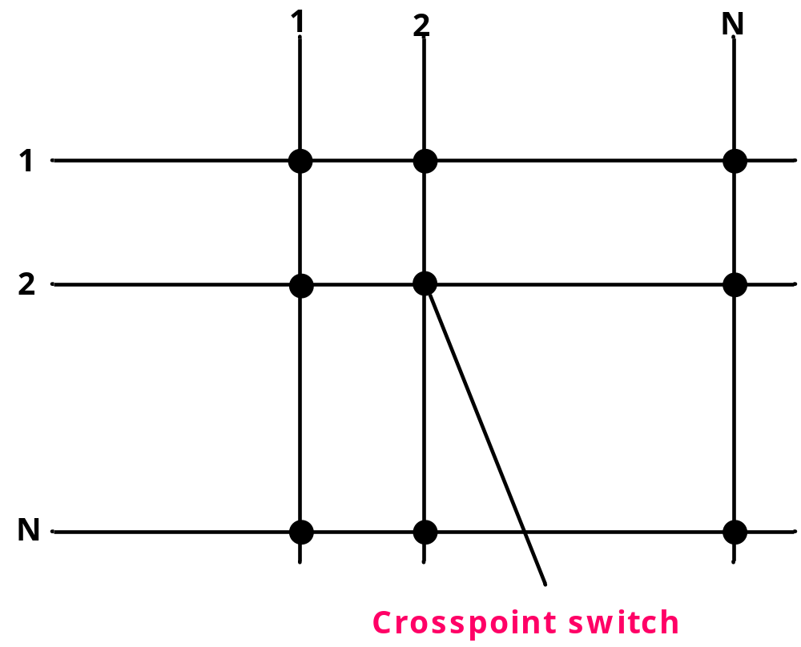
Retea Crossbar

Slide 10
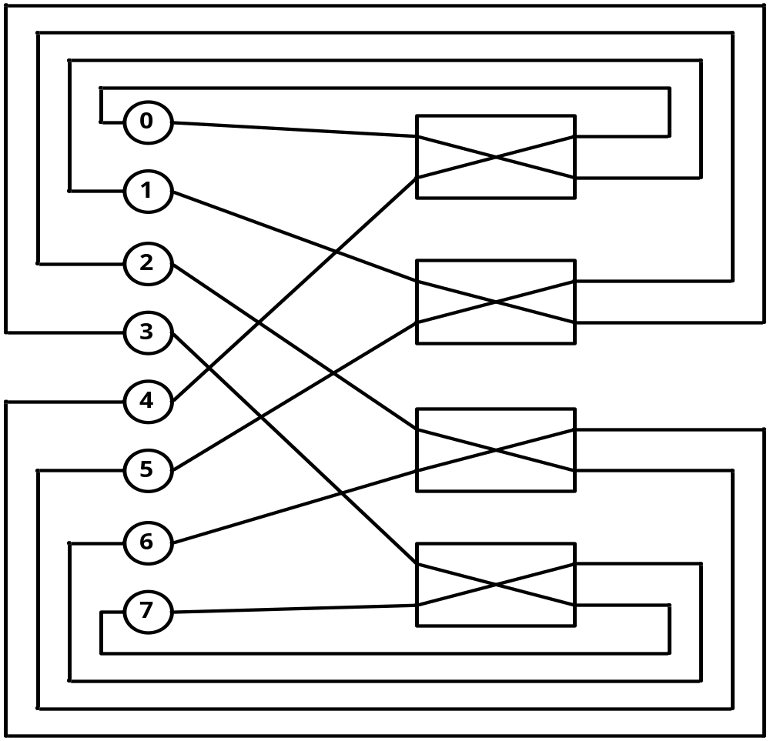
Single Stage Network
Procesoare
Comutatoare
Single stage=
recirculating
Dirijarea presupune parcurgerea de mai multe ori a comutatoarelor.

Slide 11
Retea Multistage (1)
Fiecare parcurgere a retelei = pass.
Reteaua single stage din figura – bazata pe Shuffle-Exchange.
Multistage sunt mai complicate (hardware), dar dirijarea este mai simpla ca urmare a legaturilor permanente intre trepte.
Numarul mai mare de comutatoare in reteaua multistage creste numarul de permutari intr-o singura trecere, dar hardware-ul costa mai mult.
Se pot reduce complexitatea dirijarii si timpul de generare a permutarilor aferente.

Slide 12
Retea Multistage (2)
Retelele multistage se divid in concentratoare si conectoare. Dezvoltate in 1950 de Bell Laboratories.
Concentrator: triplet (I, O, C), I > O>=C,
I – numar de intrari O – numar de iesiri
C – capacitatea concentratorului, adica numarul maxim de conexiuni ce se pot efectua simultan in retea.

Slide 13
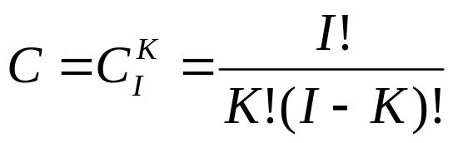
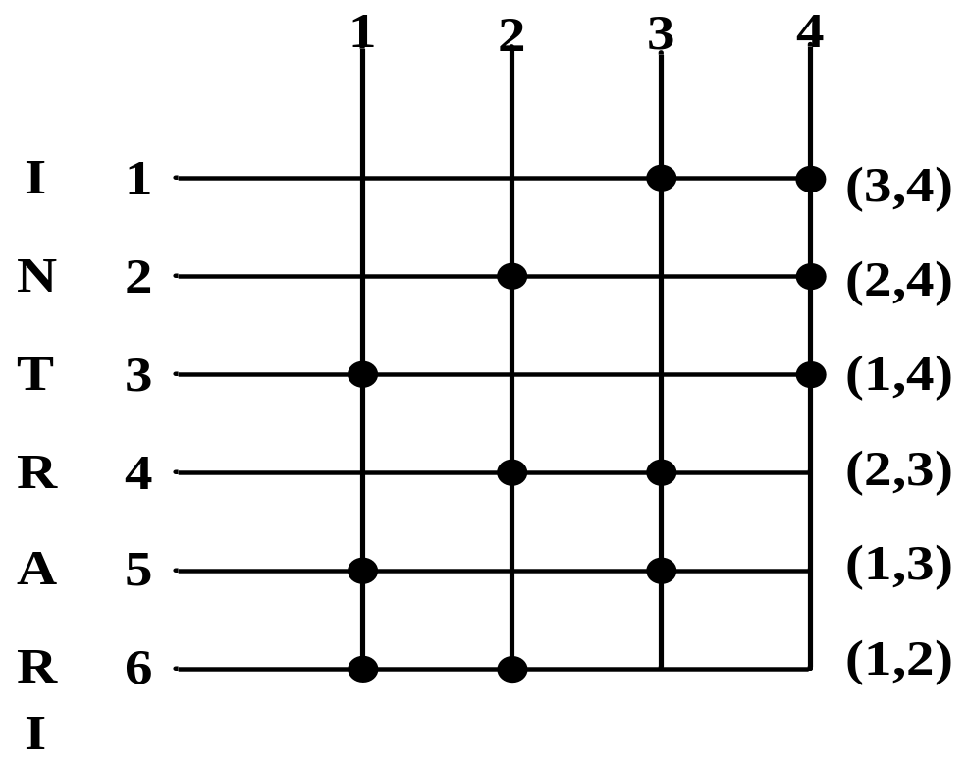
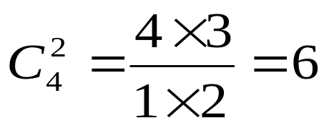
Retea Multistage (3)
in care K – numar de iesiri la care
se conecteaza cele I intrari
Ex: concentrator (6, 4, 4) = concentratorul binomial Masson
Ex. I=4, 0=2

Slide 14
Tipuri de Retele (1)
Conectorul stabileste un traseu de la o anumita intrare la o anumita iesire. In general, retelele se pot clasifica in:
    nonblocking networks
    rearrangeable networks
    blocking networks

Slide 15
Tipuri de Retele (2)
In retelele nonblocking o intrare poate fi conectata intotdeauna la o iesire fara a deranja legaturile deja existente.
Aceasta se numeste „nonblocking in the strict sense“, deoarece nu poseda starea de blocare. Ele se mai numesc universale deoarece ofera toate permutarile posibile.

Slide 16
Tipuri de Retele (3)
Retelele cu rearanjare sunt, de asemenea, universale, dar nu este intotdeauna posibila conectarea intre o intrare si o iesire cu pastrarea neschimbata a traseelor existente intre intrarile si iesirile deja conectate. Conexiunilor existente li se asigneaza noi trasee.
Retelele cu blocare nu pot oferi intotdeauna (ci in dependenta de situatia existenta) conectarea unei intrari la o iesire.

Slide 17
Retele fara Blocare (1)
Propuse de catre Clos.
Reteaua din figura urmatoare = Clos cu 3 trepte.
Consta dintr-un set de comutatoare
  n x m crossbar in treapta de intrare,
  m x n crossbar in treapta de iesire,
  r x r in treapta intermediara.

Slide 18
Retele fara Blocare (2)
Reteaua este definita de N (m, n, r).
S-a demonstrat ca pentru
m >= 2n – 1
reteaua N (m, n, r) este nonblocking.
Exemplu: reteaua N (3, 2, 2).
Numar de puncte comutare = 12/ treapta → 36.
Pentru crossbar: 4² = 16

Slide 19
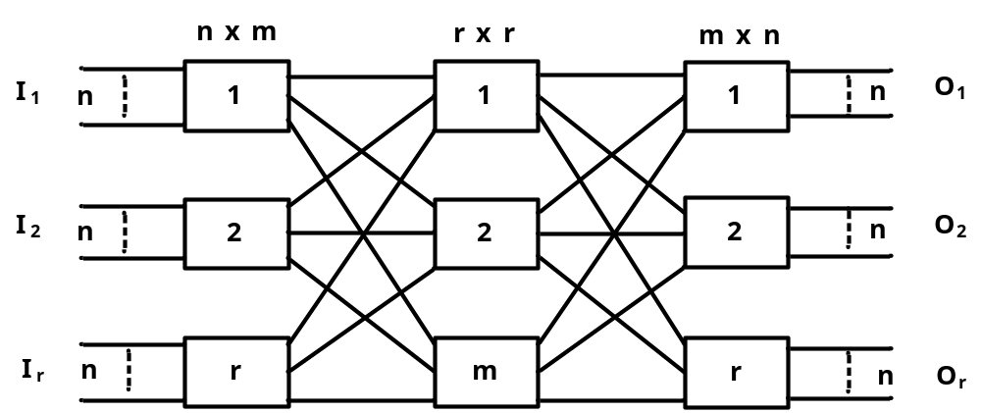
Retele fara Blocare (3)

Slide 20
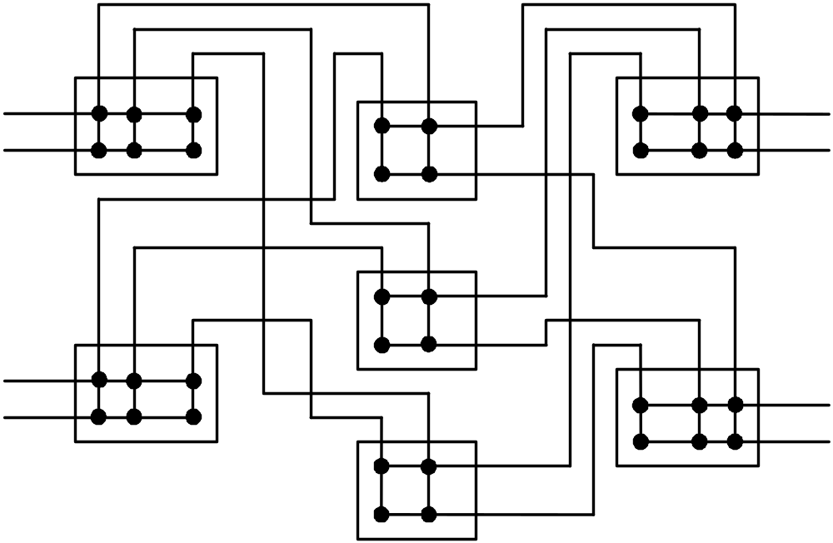
Retele fara Blocare (4)
n=2
N=4
Intrari
Iesiri

Slide 21
Retele fara Blocare (5)
La dimensiuni mici – crossbar este mai avantajos.
Cand numarul de intrari N creste, numarul de comutatoare creste mai puţin decat la crossbar:
N = 36 Clos 1188 Crossbar 1296
Treapta intermediara trebuie sa aiba cel puţin
2n – 1
comutatoare pentru a fi nonblocking.

Slide 22
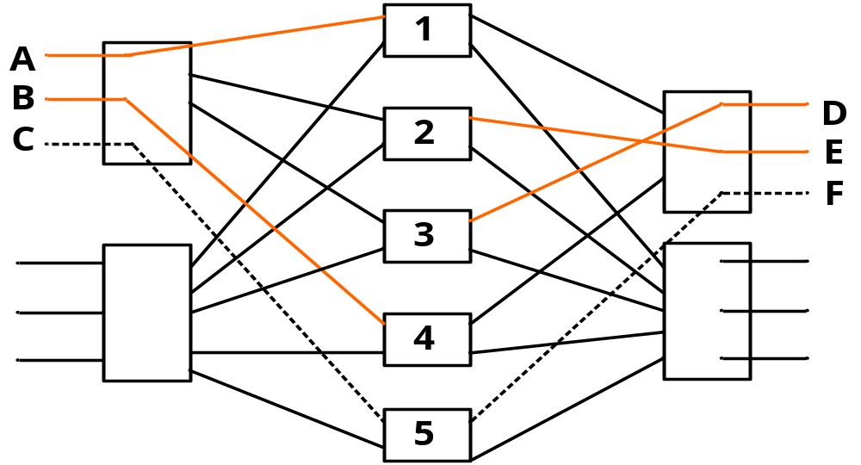
Retele fara Blocare (6)
Pentru a demonstra, se considera un exemplu cu treptele de intrare avand 3 intrari, 5 iesiri.

Slide 23
Retele fara Blocare (7)
Presupunem ca se doreste conectarea lui C la F.
In exemplu sunt necesare 4 comutatoare intermediare pentru a permite intrarilor altele decat C (adica A si B) ale unui anumit comutator de intrare sa se conecteze la iesiri altele decat F (adica D si E) ale unui comutator de iesire.
Se mai adauga inca unul pentru conexiunea
C – F → 5.
Prin inductie se demonstreaza pentru N (m, n, r).

Slide 24
Retea fara Blocare (8)
Numarul total de switches pentru o retea Clos cu 3 trepte
N (2n – 1, n, n) se poate determina analizand numarul de switches pentru fiecare treapta.
Daca reteaua are N = n² terminale de intrare:
  treapta de intrare are n²(2n – 1) comutatoare
  treapta intermediara are n²(2n – 1) comutatoare
  treapta de iesire are n²(2n–1) comutatoare
In total:
3n²(2n-1).

Slide 25
Retele Rearanjabile
Slepian, Duguid au aratat ca reteaua N (m, n, r) este rearanjabila daca m >= n.
Daca m = n = r cel mult n – 1 trasee existente trebuie refacute pentru a conecta o pereche de terminale.
In final, Benes a aratat ca intr-o retea
N (n, n, r) cu r >= 2 cel mult r – 1 trasee trebuie reconfigurate.

Slide 26
Constructia Retelelor Rearanjabile (1)
Depinde de proiectarea comutatoarelor si de functiile de permutare folosite pentru a le interconecta.
Pentru a construi o retea reconfigurabila cu un numar impar de trepte se foloseste structura:
S₁ α₁ S₂ α ₂ .... α _{s–1} S_{s}
S_{i} – comutatoarele treptei i
α _{i} – conexiunile intre treapta i si treapta i+1
s >= 3 numar de trepte

Slide 27
Constructia Retelelor Rearanjabile (2)
Fie n_{i} numarul de intrari pentru fiecare treapta
S_{i}, i = 1,... , (s+1) / 2.
Numarul se alege astfel incat
∏n_{i} = N
(cu i de la 1 la (s+1)/2, n_{i} >= 2, n_{i} – nr intrari/iesiri al comutatoarelor din treapta S_{i})
N – numarul total al intrarilor reţelei.
Trebuie satisfacuta si conditia de simetrie:
α_{i} = (α _{s – i})⁻¹ i = 1,..., (s – 1)/2
S_{i} = S_{s – i +1} i = 1, ..., (s – 1)/2
unde (α _{s – i})⁻¹ – inversa conexiunii a_{i}

Slide 28
Constructia Retelelor Rearanjabile (3)
Deci reteaua prezinta simetrie fata de treapta din mijloc.
La stanga acesteia, conexiunile
  α ₁, ...., α _{(s – 1)/2} interconecteaza treptele S₁... S_{(s+1)/2}
La dreapta, inversele lor conecteaza treptele S_{(s+1)/2}... S_{s}.

Slide 29
Constructia Retelelor Rearanjabile (4)
Pentru a defini conexiunea a_{i} i = 1..., (s – 1)/2:
  Se considera comutatorul in S_{i} si se conecteaza iesirile lui la fiecare prima intrare a primelor n_{i} comutatoare din S_{i+1}
  Se considera urmatorul comutator din S_{i} si se conecteaza cele n_{i} iesiri ale sale la urmatoarele n_{i} comutatoare din S_{i+1}.
  Cand toate comutatoarele din S_{i+1} au cate o intrare conectata, se reia problema de la primul comutator. Se procedeaza analog pana ce toate iesirile S_{i} sunt asignate.

Slide 30
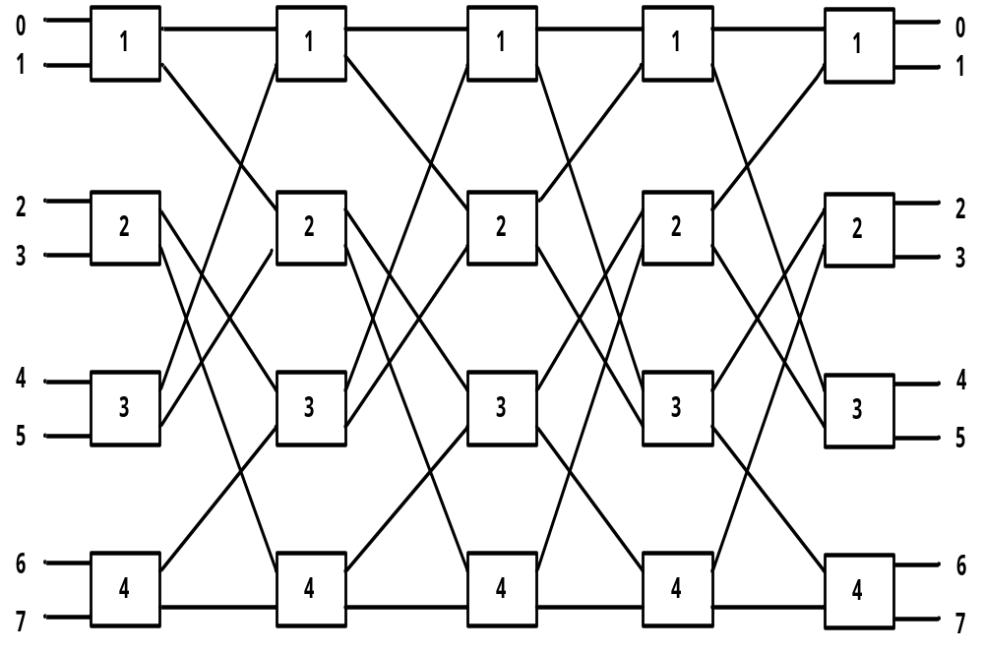
S₁ α ₁ S₂ α ₂ S₃ α ₃ S₄ α ₄ S₅

Slide 31
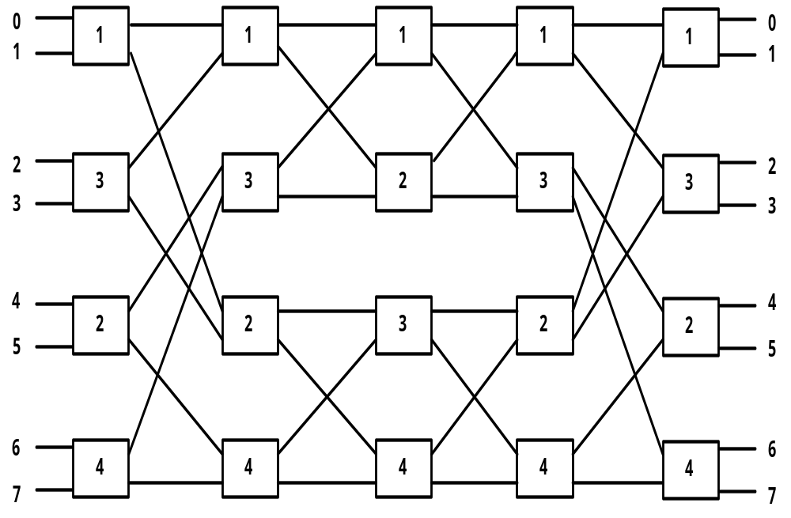
Retea Benes cu 8 intrari. O alta Reprezentare

Slide 32
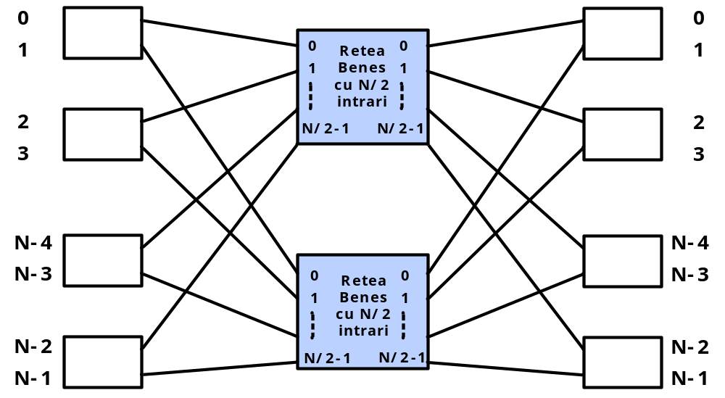
O retea Benes se poate genera recursiv:
Ex.: N = 2n intrari. Treapta intermediara are doua subblocuri, fiecare este o retea Benes cu N/2 = 2n–1 intrari. Se continua pana se ajunge la blocuri de dimensiune 2.

Slide 33
Retele cu Blocare (1)
Doua tipuri mai importante: multistage cube, omega. Desi cu blocare, ofera permutari utile in aplicatii.
Multistage cube network (inverse indirect n-cube network)
Ofera o topologie dinamica pentru n-cube network. Folosita pentru interconectarea procesor– memorie sau procesor– procesor.
Consta din n = log₂N trepte, N – numarul de intrari (iesiri).
Fiecare treapta consta din N/2 comutatoare, cu 2 intrari, 2 iesiri, 4 stari, 2 linii de comanda.

Slide 34
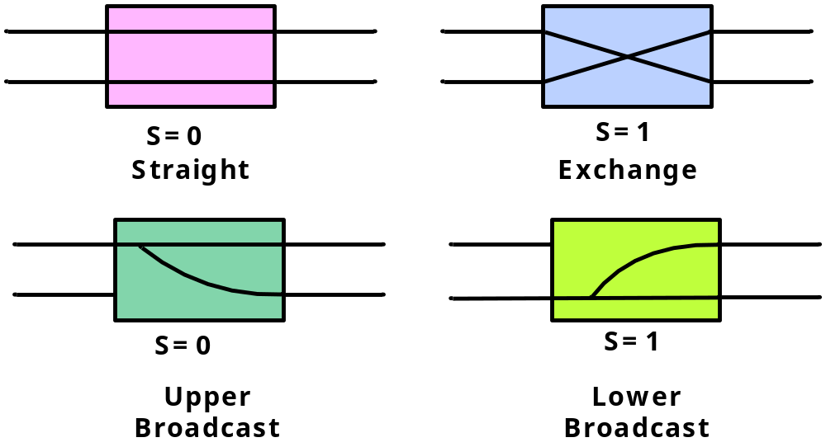
Retele cu Blocare (2)

Slide 35
Retele cu Blocare (3)
p_{n–1} p_{n–2}... p_{i+1} 0 p_{i–1}... p₁ p₀
p_{n–1} p_{n–2}... p_{i+1} 0 p_{i–1}... p₁ p₀
p_{n–1} p_{n–2}... p_{i+1} 1 p_{i–1}... p₁ p₀
p_{n–1} p_{n–2}... p_{i+1} 1 p_{i–1}... p₁ p₀
Numele provine de la faptul ca modalitatea de conexiune intre trepte corespunde hipercubulului.

Slide 36
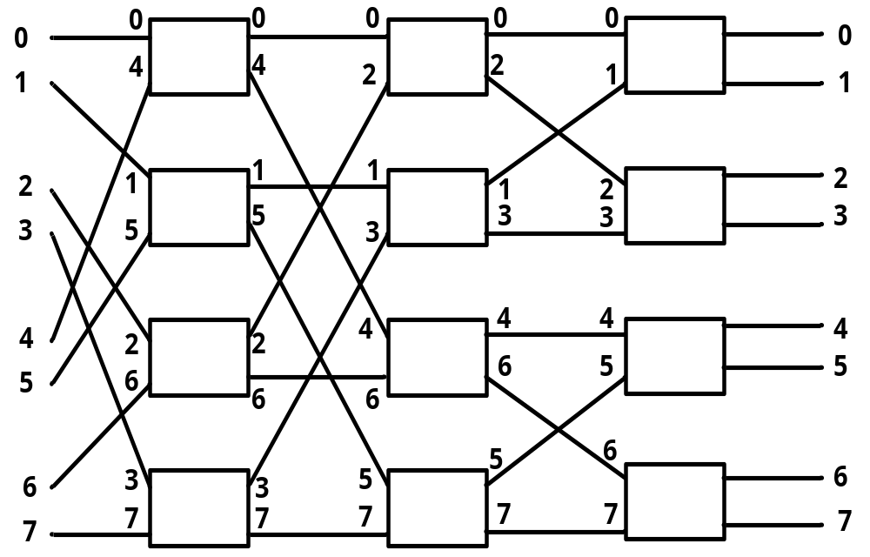
Exemplu: multistage cube cu N = 8
bit 2 bit 1 bit 0

Slide 37
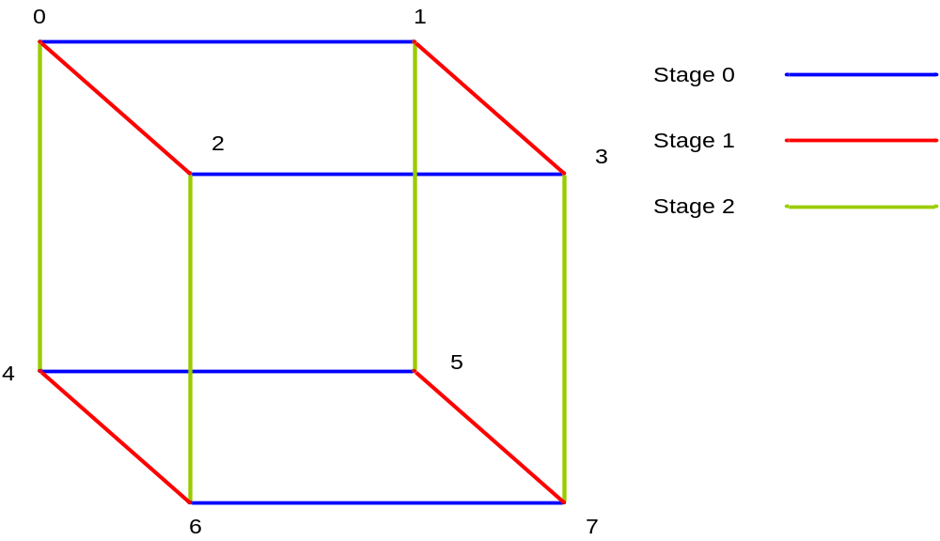
Retele cu Blocare (4)

Slide 38
Retele cu Blocare (5)
Exista multe cai simple de a stabili starea nodurilor in cubul cu N = 2^{n} intrari.
S (s_{n–1} s_{n–2}... s₀) – sursa
D (d_{n–1} d_{n–2}... d₀) – destinatia
In treapta n – 1: comutatorul straight pentru
  d_{n–1} = s_{n–1},
Exchange in caz contrar
Se continua similar pana la stabilirea unui traseu intre S si D:

Slide 39
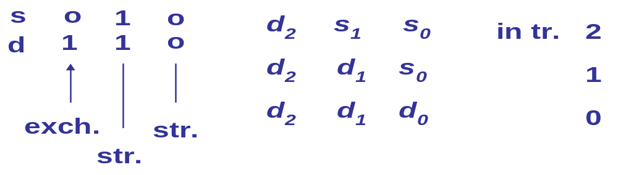
Retele cu Blocare (6)
Straight if s_{i}=d_{i}, exchange in caz contrar.
Se calculeaza T=S D si se memoreaza in antetul pachetului T= (t_{n–1}, t_{n–2},..., t₁, t₀). La treapta i se examineaza t_{i}, care determina starea comutatorului:
  ti = 0 straight
  ti = 1 exchange sau
La antet se ataseaza D. La treapta i, intrarea comutatorului conectata la iesirea de sus pentru d_{i} = 0 sau la cea de jos pentru d_{i} = 1.
Intr-un multistage cube pot exista N legaturi punct cu punct. Unele din permutari nu pot exista, de ex: 3 –– 1 si 7 –– 0.
De asemenea, sunt posibile conexiuni one–to–many, folosind programul de broadcast.

Slide 40
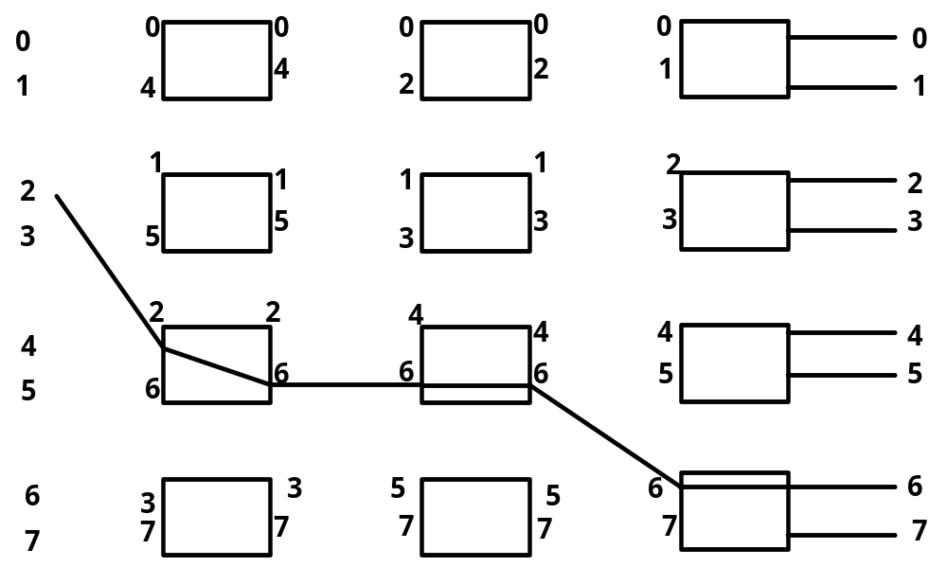
Retele cu Blocare (7)
010
110
Straight daca s_{i} = d_{i}, exchange in caz contrar

Slide 41
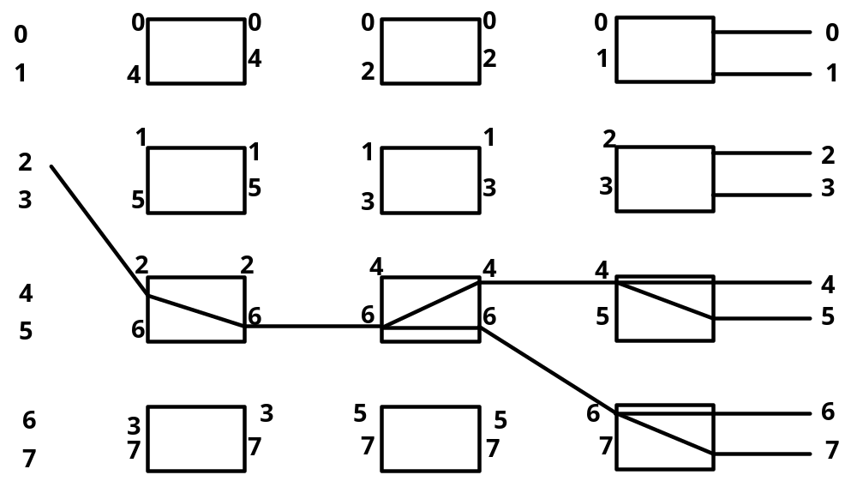
Retele cu Blocare (8)

Slide 42
Retele Omega (1)
Folosite pentru accesul procesor – memorie. Permit accesul fara conflicte la randuri, coloane, diagonale si blocuri patrate ale matricelor → folosita la calcule cu matrice.
Ofera permutarile necesare la un cost mult mai mic decat crossbar (mai putine comutatoare).
Are n = log₂N trepte. Fiecare treapta consta dintr-un model shuffle de legaturi, urmat de o coloana de N/2 comutatoare. Fiecare comutator are 2 intrari, 2 iesiri, 4 stari. Este comandat individual.

Slide 43
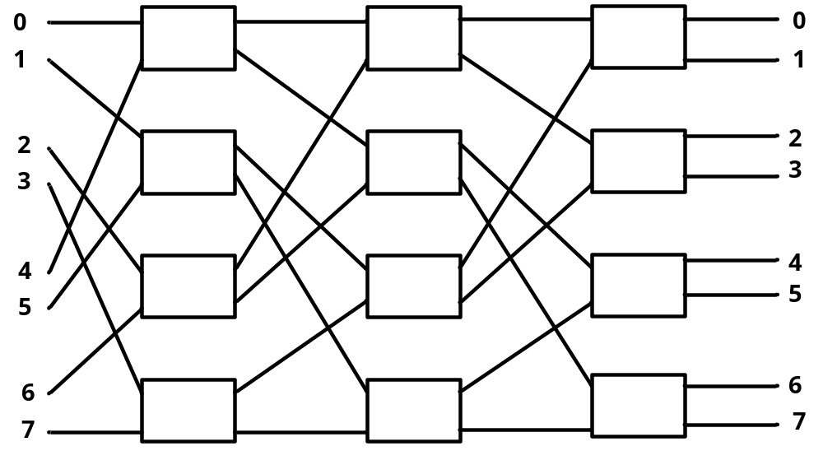
000001010011100101110111
000010100110001011101111
0–0
1–2
2–4
3–6
4–1
5–3
6–5
7–7

Slide 44
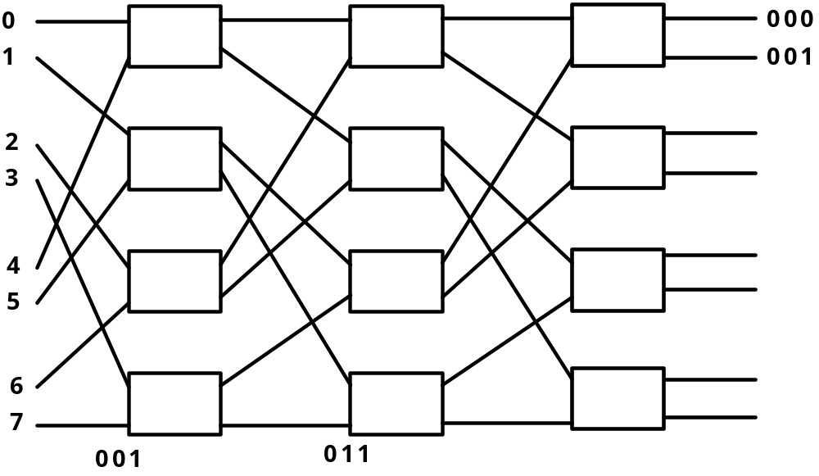
Retele Omega – Algoritmul de Dirijare
S(s_{n-1},….,s₀) D(d_{n-1},……,d₀)
Plecand de la treapta n-1: iesirea comutatorului este cea de sus daca d_{n-1}=o, cea de jos daca d_{n-1}=1.
La treapta i: intrarea comutatorului din treapta i se leaga la iesirea de sus pentru d_{i}=0, la cea de jos pentru d_{i}=1.

Slide 45
Retele Omega (3)
Reteaua omega este de tip cu blocare: reteaua nu poate stabili unele permutari, ex. 3 - 1 si 7 - 0 nu se pot face, dar astfel de permutari se pot realiza in mai multe treceri.
Ex.: daca 3 conectat cu 1, 7 nu se poate lega direct la 0 (ar necesita aceeasi iesire a comutatorului din treapta 2) → 7 se leaga la 4, apoi 4 la 0 ⇒ doua treceri pentru 7 - 0, o trecere pentru 3 - 1.
Reteaua omega ofera suport pentru broadcast.
Exista o echivalenta intre omega si multistage cube.
Pentru a demonstra se considera:
  x = x₂ x₁ x₀ – reprezentarea binara a sursei.
  [( 0, 0), (1, 2), (2, 4), (3, 6), (4, 1), (5, 3), (6, 5), (7, 7)]
  o posibila permutare, N = 8.

Slide 46
F(x) = f2 f1 f0 – reprezentarea binara a destinatiei la care se
conecteaza x.
x
x₂ x₁ x₀
0 0 0
0 0 1
0 1 0
0 1 1
1 0 0
1 0 1
1 1 0
1 1 1
F (x)
f₂ f₁ f₀
0 0 0
0 1 0
1 0 0
1 1 0
0 0 1
0 1 1
1 0 1
1 1 1
Deci, orice permutare se poate reprezenta cu un set de functii
de comutare.

Slide 47
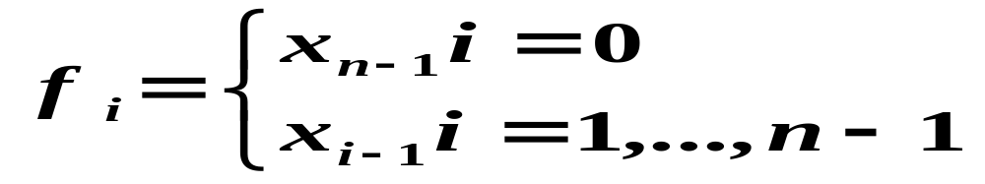
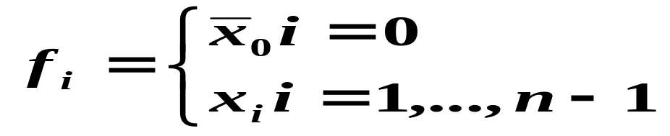
Retele Omega (4)
In cele ce urmeaza se intalnesc functiile de comutare pentru omega si multistage cube pe baza functiei shuffle si exchange.
Shuffle
s (x_{n–1} x_{n–2}...x₁ x₀) = x_{n–2}... x₁ x₀ x_{n–1}
sau
Exchange (e)
e (x_{n–1}...x₁, x₀) x_{n–1}...x₁ x₀
sau

Slide 48
Retele Omega (5)
O retea omega cu n trepte este o secventa de
n shuffle + n exchange
prin legaturi prin comutatoare
→ Ω = e (σ(e... σ (e(σ ( ))...)
Pentru a determina la ce destinatie sursa data x = xn–1... x1 x0 este conectata se aplica s, apoi e, procesul continua de n ori.

Slide 49
Retele Omega (6)
Se demonstreaza ca dupa aceasta se obtine setul de functii de comutare.
Se pleaca de la:
  x_{n–1} x_{n–2}... x₁ x₀
  σ(x) → x_{n–2}...x₁ x₀ x_{n–1}
  e(σ(x)) x_{n–2} x₁ x₀ x_{n–1}  c_{n–1}
  c_{n–1} – semnalul de cda al comutatorului din treapta n – 1.

Slide 50
Retele Omega (7)
Se presupune ca semnalul de comanda ci se aplica tuturor comutatoarelor din treapta i si ca fiecare comutator are 2 stari: straight (ci = 0) si exchange (ci = 1).
Similar e (σ (e (σ (x)))) → xn-3... xn-1 cn-1 xn-2  cn-2
Ω(x) xn–1  cn–1... x1  c1 x0  c0,
sau fi = xi  ci i = 0,...,n – 1

Slide 51
Multistage Cube (C) (1)
Se defineste
a_{i} (x_{n–1}... x_{i+1}... x₀) = x_{n–1}... x₀... x_{i+1}
ca reprezentand conexiunea intre comutatoarele din treptele i+1 si i
σ, apoi e
e(σ(x)) = x_{n–2}... x₀ x_{n–1}  _{cn–1}
(a_{n-2} (e (σ (x)))))) = x_{n–1}  c_{n–1} x_{n–2}  c_{n–2} x₀ x_{n–3}  c_{n-3}

Slide 52
Multistage Cube (2)
in final
C(x) = e(a0 (e (a1(... e (an-2 (e (s(x) ) =
=x_{n–1}  c_{n–1} x_{n–2}  c_{n–2} x₀  c₀
adica
f_{i} = x_{i}  c_{i}
De aici decurge echivalenta intre omega si multistage cube.

Slide 53
Decizii Privind Proiectarea Modului de Interconectare
Problema in sistemele de calcul paralel: a gasi o retea de interconectare capabila sa ofere comunicatii rapide si eficiente la un cost rezonabil.
La selectarea arhitecturii se au in vedere cinci criterii importante:
  modul de operare
  metodologia de comutare
  topologia retelei
  strategia de comanda
  caracteristicile functionale ale comutatorului

Slide 54
Modul de Operare (1)
In esenta – trei moduri:
  Sincron
  Asincron
  Combinat

Slide 55
Modul de Operare (2)
Mod sincron – adecvat masinilor SIMD (nodurile transmit/ receptioneaza date/ instructiuni in mod sincron).
Mod asincron – adecvat in cazurile in care cererile de conectare catre retea sunt emise dinamic. Momentele de emitere a comenzilor de dirijare sunt aleatoare.
Mod combinat – array processing prin mod sincron de operare, comunicatiile, mai putin predictibile folosind modul asincron.

Slide 56
Metodologia de Comutare (1)
Trei mari tipuri de comutare:
        circuit switching
        packet switching
        integrated switching.
Comutarea circuitelor presupune stabilirea unui traseu complet sursa–destinatie si mentinerea acestuia pana la terminarea transmisiei. Adecvat transmiterii unui volum mare de date „continue“.

Slide 57
Metodologia de Comutare (2)
Comutarea pachetelor nu dispune de un traseu fizic dedicat. Adecvat pentru transmiterea datelor de volum mic. Elementele de date sunt sectionate in pachete de dimensiuni fixe, ale caror antete contin informatii de dirijare si se deplaseaza de la un nod la altul. Creste rata de transfer a retelei prin multiplexarea mai multor pachete in aceeasi retea. Se foloseste la masini MIMD.
Comutarea combinata foloseste ambele metode

Slide 58
Topologia Retelei (1)
Pentru a determina topologia retelei se impune considerarea unor parametri de performanta:
  Posibilitatea de implementare in VLSI. Topologia retelei trebuie sa poata fi transformata in 2 sau 3 dimensiuni, pentru a putea produce implementarea VLS si eficienta.
  Diametru mic. Diametrul retelei trebuie sa creasca lent cu cresterea numarului de noduri.
  Constanta gradului nodului. Numarul de vecini ai unui nod ar trebui sa nu depinda de dimensiunea retelei. Acest fapt permite extensibilitatea.

Slide 59
Topologia Retelei (2)
  Dirijare simpla. Se impune existenta unui mecanism simplu de dirijare a mesajelor intre noduri. Mesajele trebuie sa parcurga traseul optim si sa foloseasca intreaga latime de banda.
  Incarcarea uniforma
  Trasee redundante. Reteaua trebuie sa fie fiabila si sa ofere disponibilitate → necesitatea de trasee redundante.

Slide 60
Strategii de Comanda si Caracteristici Functionale ale Comutatoarelor (1)
Retelele dinamice sunt compuse din comutatoare interconectate prin legaturi.
Caracteristicile functionale ale unui comutator:
  dimensiunea
  logica de dirijare
  numarul de stari posibile ale comutatorului
  detectia si corectia erorilor
  protocolul de comunicatii
  volumul spatiului tampon pentru stocarea pachetelor in situatii de congestie.

Slide 61
Strategii de Comanda si Caracteristici Functionale ale Comutatoarelor (2)
Starea unui comutator poate fi stabilita in mod centralizat sau distribuit.
Comanda centralizata se poate diviza in:
  comanda treptelor
  comanda comutatoarelor – flexibilitate, multe comenzi
  comanda partiala a treptelor

Slide 62
Strategii de Comanda si Caracteristici Functionale ale Comutatoarelor (3)
In reteaua de comanda distribuita comutatoarele sunt mai complexe.
Trebuie sa solutioneze conflictele, ca si modificarile de traseu datorate defectarii sau congestionarii.
Folosesc handshaking pentru asigurarea corectitudinii transferului.
Tampoanele favorizeaza solutionarea situatiilor de congestionare.

